Slide 1





REVUE CRIMINOLOGIE
Soumettre un article
Suivi d’un article soumis
Directives aux auteurs
À propos
Nous joindre
EN
Bienvenue à la Revue Criminologie!
La revue Criminologie a été fondée par Denis Szabo en 1968. Elle présente principalement des résultats de recherche et s'adresse tant aux scientifiques qu’aux professionnels. Il s’agit d’une revue thématique qui répond aux préoccupations et aux intérêts actuels des criminologues québécois et étrangers. Les thèmes abordés sont généralement pluridisciplinaires et la revue fait appel à des chercheurs et des chercheures de différents domaines. Elle est la seule revue de criminologie publiée en français en Amérique.
Ce système de gestion en ligne des articles vous permet de nous soumettre des articles scientifiques et de suivre l'évolution de l'évaluation de vos articles par les pairs. Nous vous invitons à lire les directives aux auteurs avant de poursuivre avec votre soumission.
Pour utiliser le système, vous pouvez entrer votre adresse courriel dans le formulaire au haut de la page.
Le système de gestion en ligne des articles fonctionne sans avoir besoin de spécifier un mot de passe. Si vous désirez tout de même changer votre mot de passe, cliquez ici.
Ce système de gestion en ligne des articles se nomme PyriteView et est offert gratuitement à toute revue ou individu. Pour plus de détails, visitez le site GitHub de son développeur, Stéphane Lavergne.
Notes:
On peut retirer je pense le champ pour entrer son courriel. Les gens veulent soit soumettre un article, ou faire le suivi d’un article déjà soumis. Peu importe sur quel bouton ils vont appuyer, cela va les amener à une page ou ils peuvent se créer un nouveau compte, ou se log in avec leur compte existant. Cela va permettre d’aérer un peu le menu en haut.

Slide 2



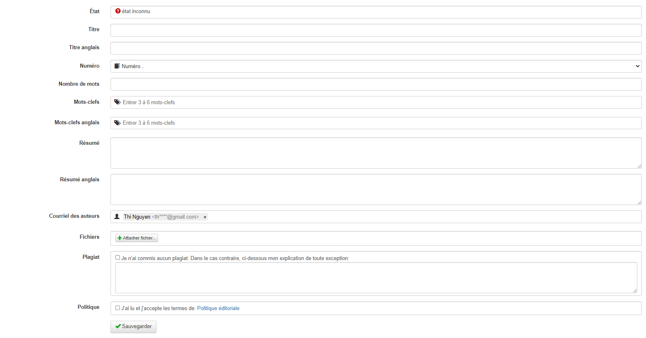
REVUE CRIMINOLOGIE
REVUE CRIMINOLOGIE
Soumettre un article
Soumettre un article
Suivi d’un article soumis
Suivi d’un article soumis
Directives aux auteurs
Directives aux auteurs
Nous joindre
Nous joindre
courriel
Nom de l’utilisateur
EN
À propos
EN
À propos
Se connecter
Tableau de bord
Nouvel article
Notes:
Ok.

Slide 3

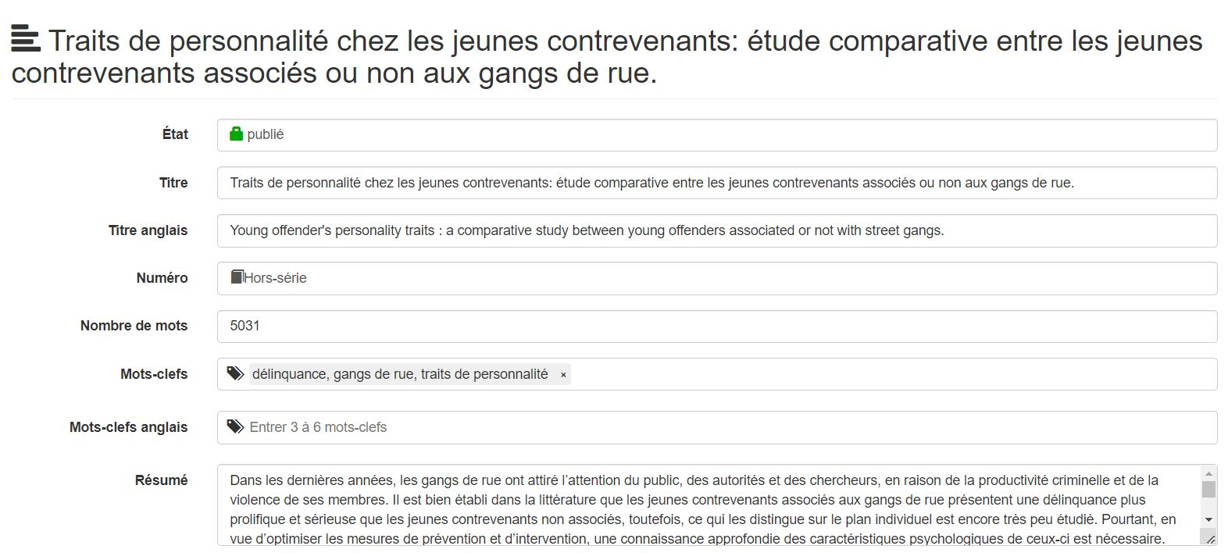
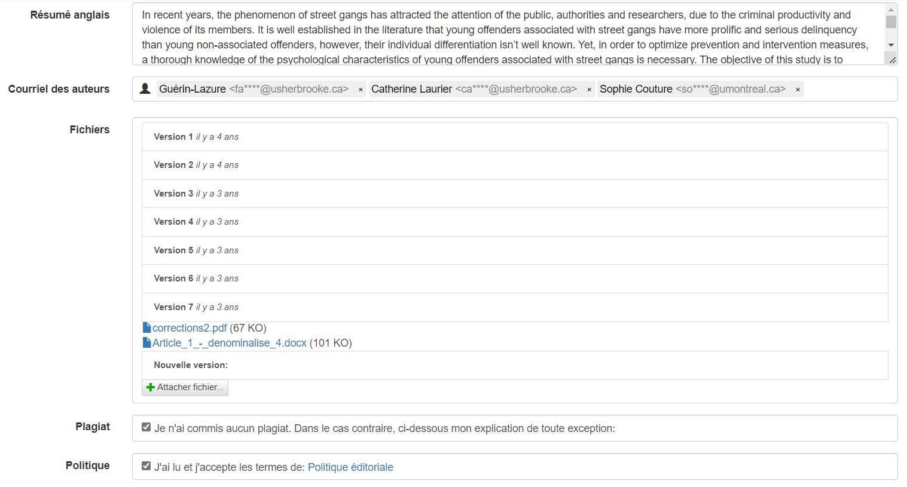
REVUE CRIMINOLOGIE
Soumettre un article
Suivi d’un article soumis
Directives aux auteurs
À propos
Nous joindre
Nom de l’utilisateur
EN
Suivi d’un article déjà soumis
Tableau de bord
Texte à venir
Envoyer une note à l’éditeur
Sauvegarder
Commentaires
Commentaires
Notes:
En fait, je mettrais le envoyer une note à l’éditeur avant le bouton sauvegarder, et je mettrais un textarea.
Commentaire de TT : Dans ce cas là, est-ce qu’on garde aussi le champ text area après le bouton “sauvegarder”?

Slide 4
REVUE CRIMINOLOGIE
Soumettre un article
Suivi d’un article soumis
Directives aux auteurs
À propos
Nous joindre
EN
Directives aux auteurs
Politiques des rubriques
Articles thématiques Chaque numéro présente un aspect d’une même problématique sous forme d’un dossier thématique. Les rédacteurs invités sollicitent généralement des spécialistes dans le domaine et les invitent à soumettre un article. La soumission de textes dans cette rubrique est réservée aux auteurs invités. Toutefois, si vous êtes intéressés par une des thématiques à paraître, veuillez communiquer avec le secrétariat de la rédaction à admin [at] criminologie [point] ca.
Articles hors thèmes Chaque numéro réserve une section aux articles hors thème, qui comporte des articles soumis par des chercheures et des chercheurs qui désirent rendre compte des résultats de leurs travaux récents. Cette section est ouverte à tous et porte sur des sujets variés. Tous les articles soumis dans cette rubrique sont préévalués à l’interne avant de faire l’objet d’une évaluation par les pairs.
Processus d’évaluation par les pairs
Chaque article anonymisé est soumis à deux évaluateurs anonymes non affiliés à l'Université de Montréal.
Soumissions
Toutes les soumissions doivent être envoyées à la Revue Criminologie à partir du système de gestion en ligne des articles hébergé sur ce site web. Les auteurs ne possédant pas de compte sur notre système de gestion en ligne des articles peuvent en créer un en suivant ce lien.
Format des soumissions
La Revue Criminologie ne publie que des manuscrits originaux et inédits en français sur des résultats de recherche se rapportant à la délinquance, à la criminalité et à leur contrôle. Les manuscrits soumis ne doivent pas déjà être publiés en ligne ou dans une autre revue.
Les manuscrits doivent être soumis en format Word.
Les manuscrits doivent être présentés en Times New Roman, à double interligne.
Les manuscrits ne doivent pas dépasser 8,500 mots incluant le titre, le résumé, les tableaux et les références.
Les soumissions doivent inclure une page titre en format Word distincte du manuscrit principal qui contient le titre du texte, le nom des auteurs, leurs affiliations professionnelles, leurs courriels, l’adresse de correspondance du premier auteur ainsi que le nombre de mots de l’article (titre, résumé, tableaux et références inclus).
Le titre ne doit pas dépasser 64 caractères, espaces compris. Un sous-titre peut suivre avec un maximum de 155 caractères, espaces compris.
Les manuscrits doivent inclure deux résumés d’au plus 15 lignes chacun, l’un en anglais et l’autre en français, ainsi que des mots clés (5 maximum) dans chacune des langues. La version anglaise du titre devra également être fournie.
Si les auteurs ont reçu un soutien financier d’un organisme subventionnaire pour la rédaction du manuscrit, les auteurs doivent le mentionner dans la page titre.
Le fichier contenant le manuscrit principal doit être anonyme, autant dans le texte que dans ses méta-données. Les auteurs doivent remplacer toute mention de leurs noms par la mention AUTEUR dans le texte et dans les références.
Les tableaux doivent être identifiés dans un ordre séquentiel selon le modèle suivant : Tableau 1, Tableau 2, etc.
Les tableaux doivent être créés avec les fonctionnalités appropriées du traitement de texte. Le contenu des cellules ne devrait pas être séparé par des tabulations mais par de véritables cellules.
Les tableaux doivent être présentés à la fin du texte. Il faut toutefois indiquer à quel endroit dans le manuscrit ils devront être insérés.
Les figures doivent être identifiées dans un ordre séquentiel selon le modèle suivant : Figure 1, Figure 2, etc.
Les auteurs doivent déposer séparément des versions électroniques des figures, de préférence de format TIFF, EPS ou Photoshop, dotées d’une excellente résolution (minimum 300 DPI). Les auteurs doivent indiquer à quel endroit dans le manuscrit les figures devront être insérées.
Les notes doivent être numérotées et apparaître en bas de page. Les auteurs doivent utiliser la fonction appropriée du traitement de texte pour lier les notes de bas de page aux appels de notes dans le manuscrit.
Les appels de notes sont en exposant et se trouvent immédiatement après le passage auquel ils renvoient, et avant la ponctuation. Ex. : « [...] fin de la citation¹. ». Les auteurs doivent éviter d’utiliser les notes pour expliquer et approfondir leurs propos et les réserver pour des précisions essentielles.
Les auteurs ne doivent pas citer les renseignements bibliographiques en entier dans le texte ou en notes infrapaginales. Les auteurs doivent indiquer, entre parenthèses, le nom de l’auteur référencé suivi de l’année de publication. S’il y a lieu, les auteurs peuvent indiquer les pages auxquelles ils réfèrent: (Boileau, 1991, p. 312).
Lorsqu’un plus d’un ouvrage publié la même année d'un auteur est référencé, les auteurs doivent les distinguer par les lettres a, b, c, etc., ajoutées à l’année. Ex. : (Boileau, 1991a).
Si plusieurs auteurs sont mentionnés dans une même référence, les auteurs doivent indiquer ordonner les auteurs référencés par ordre alphabétique et les séparer par un point-virgule. Ex. : (Dupuis, 1995; Fagnan, 1991; Tardif, 1998).
Si un ouvrage référencé compte deux auteurs, les auteurs doivent mentionner les deux noms. (Boileau et Fagnan, 1991).
Si un ouvrage référencé compte trois, quatre ou cinq auteurs, les auteurs doivent citer tous les noms la première fois. Dans les citations subséquentes, les auteurs doivent citer le premier auteur suivi de « et al. ». Ex. : (Sanders, Murph et Eng, 1997) [1e citation dans le texte] et (Sanders et al., 1997) [citations subséquentes].
Si un ouvrage comporte six auteurs et plus, les auteurs ne doivent citer que le premier auteur suivi par « et al. » tout au long du texte.
Lorsque le nom d’un organisme est mentionné dans une référence, les auteurs doivent inscrire le nom de l'organisme au complet lors de la première citation. Les auteurs peuvent utiliser une abréviation, un sigle ou un acronyme par la suite, pourvu que ce dernier ait été mentionné lors de la première citation. Ex. : (Office national du film du Canada [ONF], 1992).
Les références complètes doivent apparaître dans la liste des références, à la fin du texte.
La liste des références doit être présentée à la fin du manuscrit dans une section intitulée « Références ».
Lorsque plusieurs références se rapportent à un même auteur, les auteurs doivent les présenter en ordre croissant d’année de publication.
Lorsqu’une référence comporte plusieurs auteurs, tous les noms des auteurs référencés doivent être mentionnés. Les auteurs ne doivent pas utiliser et al. dans la liste des références.
Normes à suivre pour la présentation des références (APA, 6e éd.)
Livre : Sanders, D. H., Murph, A. F. et Eng, R. J. (1984). Les statistiques, une approche nouvelle. Montréal, Québec : McGraw-Hill Éditeurs.
Article : Brillon, Y. (1986). L’opinion publique et les politiques criminelles. Criminologie, 19(1), 227-238.
Chapitre d’un livre : Lasvergnas, I. (1987). La théorie et la compréhension du social. Dans B. Gauthier (dir.), Recherche sociale (p. 111-173). Sillery, Québec : Presses de l’Université du Québec.
Périodique en ligne : Smith, C. A. et Ireland, T. O. (2005). Les conséquences développementales de la maltraitance des filles. Criminologie, 38(1), 67-102. Repéré à www.erudit.org/revue/crimino/2005/v38/n1/011486ar.pdf
Document en ligne : APA Online. (2001). Electronic References. Repéré à www.apastyle.org/elecgeneral.html
Notes:
J’aspire à un look plus aéré, à la Google. En ce sens, j’opterais pour un design à une colonne, et non trois. Même si cela est plus long verticalement, cela va aider à la lecture je crois.

Slide 5
REVUE CRIMINOLOGIE
Soumettre un article
Suivi d’un article soumis
Directives aux auteurs
À propos
Nous joindre
EN
À propos
Présentation
Criminologie, revue fondée en 1968 par Denis Szabo (précédée de Acta Criminologica), présente principalement des résultats de recherche et s'adresse tant aux scientifiques qu’aux professionnels de la justice pénale. C’est une revue thématique qui répond aux préoccupations et aux intérêts actuels des criminologues québécois et étrangers. Les thèmes abordés sont souvent pluridisciplinaires et la revue fait appel à des chercheurs en criminologie, sociologie, psychologie, droit, etc. Elle est la seule revue de criminologie publiée en français en Amérique. Une brève histoire de la revue est présentée ici. Criminologie paraît deux fois par année grâce à des subventions du Conseil de recherches en sciences humaines du Canada et du Fonds québécois de la recherche sur la société et la culture.
Mission
La mission de la revue Criminologie est de publier des articles présentant des résultats de recherche inédits. Les auteurs sont invités à soumettre leur article et à en suivre l'évolution directement sur notre plateforme de gestion des articles : https://www.criminologie.ca. La publication de tous les articles résulte d'un processus d'évaluation par les pairs rigoureux, incluant une première lecture à l'interne et la soumission à deux experts indépendants, non affiliés à l'Université de Montréal, choisis pour leur connaissance du sujet traité.
Indexation
Association canadienne des revues savantes (ACRS)
Base
BrowZine
Centre d'accès à l'information juridique
Criminal Justice Abstracts (EBSCO)
Érudit
ExLibris Primo Central
Francis
Google Scholar
HeinOnline - Index to Foreign Legal Periodicals
Index Philosopher
INIST
Isidore
Journal TOCS
JSTOR
Meta-lib
Mir@bel
National Criminal Justice Reference Service (NCJRS)
OAIster
Proquest
PubMed
Repère
Social Service Abstracts
Sociological Abstracts
Web of Science
WorldCat
Dépôt légal : Bibliothèque nationale du Québec, Bibliothèque nationale du Canada / ISSN : 0316-0041 (imprimé), 1492-1367 (numérique)
Éditeur
Les Presses de l'Université de Montréal https://www.pum.umontreal.ca/revues/criminologie
Libre accès
Les numéros courants et les archives de cette revue sont offerts en libre accès sur le site de Érudit.
Abonnement à la revue imprimée
Les Presses de l'Université de Montréal Service des abonnements C.P. 6128, succ. Centre-ville Montréal (Québec) Canada H3C 3J7 pum@umontreal.ca
Notes:
Ici aussi j’irais pour un design à une colonne au lieu de trois.
La seule section qui pourrait garder ses trois colonnes est Indexation.

Slide 6
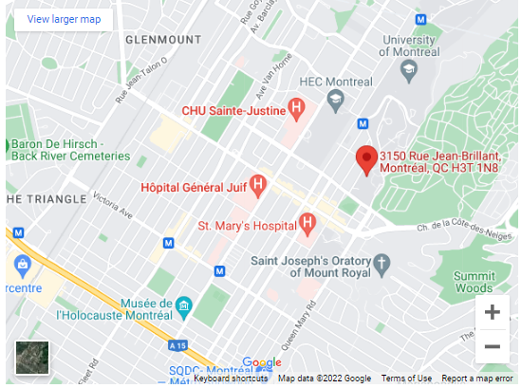
REVUE CRIMINOLOGIE
Soumettre un article
Suivi d’un article soumis
Directives aux auteurs
À propos
Nous joindre
EN
Nous joindre
Coordonnées postales
Secrétariat de rédaction Revue Criminologie Centre International de criminologie comparée Université de Montréal C.P 6128, succ. Centre-ville Montréal (Québec) Canada H3C 3J7 Téléphone: 514-343-6111 ex: 40566 Contacter l'administration < admin [at] criminologie [point] ca >
Équipe éditoriale
Directrice de la revue Chloé Leclerc < chloe.leclerc@umontreal.ca >
Directeur adjoint David Décary-Hétu < david.decary-hetu@umontreal.ca >
Coordonnatrice à la rédaction Marie-Chantal Plante < coordonnatrice@criminologie.ca >
Assistante à la rédaction Meritxell Abellan Almenara < assistante@criminologie.ca >
Coordonnées géographiques
Université de Montréal Pavillon Lionel-Groulx 3150, Jean-Brillant, bureau C-4115 Montréal (Québec)
Notes:
Je suis plus ambivalent sur le design à deux ou une colonne ici. J’irais ici avec ton choix professionnel.
Cela fait plus naturel je trouve d’avoir 2 colonnes, mais par soucis de cohérence, j’hésite à aller vers 1 colonne.

Slide 7

REVUE CRIMINOLOGIE
Soumettre un article
Suivi d’un article soumis
Directives aux auteurs
À propos
Nous joindre
EN
Inscription
Courriel
Votre courriel vous identifie ici
Nom
Genre
Genre…
Titre professionnel
Employeur
Envoyer un courriel de confirmation
Notes:
Ok.

Slide 8

REVUE CRIMINOLOGIE
Soumettre un article
Suivi d’un article soumis
Directives aux auteurs
À propos
Nous joindre
EN
Inscription
Veuillez attendre notre courriel d’instructions
À venir
Texte
texte
Notes:
Ok.

Slide 9
REVUE CRIMINOLOGIE
Soumettre un article
Suivi d’un article soumis
Directives aux auteurs
À propos
Nous joindre
EN
Activation du compte infructueuse
Le lien d’activation est expiré ou invalide
La revue Criminologie a été fondée par Denis Szabo en 1968. Elle présente principalement des résultats de recherche et s'adresse tant aux scientifiques qu’aux professionnels. Il s’agit d’une revue thématique qui répond aux préoccupations et aux intérêts actuels des criminologues québécois et étrangers. Les thèmes abordés sont généralement pluridisciplinaires et la revue fait appel à des chercheurs et des chercheures de différents domaines. Elle est la seule revue de criminologie publiée en français en Amérique.
Ce système de gestion en ligne des articles vous permet de nous soumettre des articles scientifiques et de suivre l'évolution de l'évaluation de vos articles par les pairs. Nous vous invitons à lire les directives aux auteurs avant de poursuivre avec votre soumission.
Pour utiliser le système, vous pouvez entrer votre adresse courriel dans le formulaire au haut de la page.
Notes:
Ok.

Slide 10
REVUE CRIMINOLOGIE
Soumettre un article
Suivi d’un article soumis
Directives aux auteurs
À propos
Nous joindre
EN
Connexion
Presque terminé! Veuillez cliquer le lien dans votre courriel pour vous connecter.
Notes:
Ok.

Slide 11
REVUE CRIMINOLOGIE
Soumettre un article
Suivi d’un article soumis
Directives aux auteurs
À propos
Nous joindre
Nom de l’utilisateur
EN
Tableau de bord
Tableau de bord
Activités récentes
Soumettre un nouvel article
Suivi d’un article déjà soumis
Notes:
Ok.

Slide 12
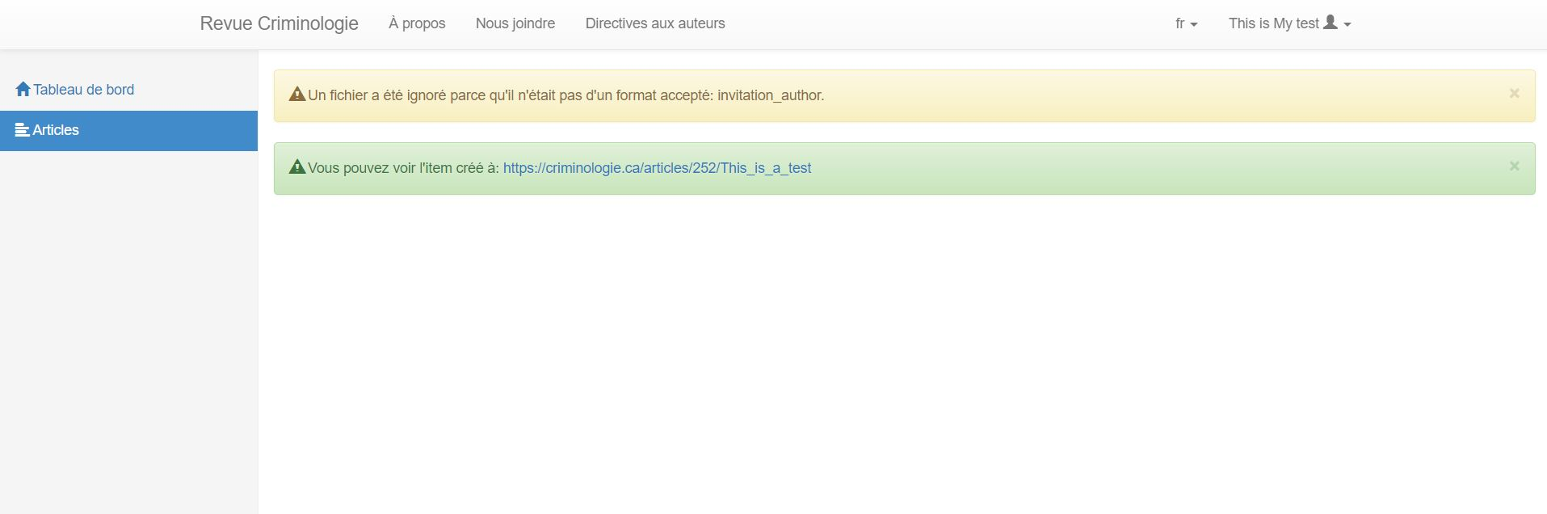
REVUE CRIMINOLOGIE
Soumettre un article
Suivi d’un article soumis
Directives aux auteurs
À propos
Nous joindre
Nom de l’utilisateur
EN
Confirmation de soumission
Tableau de bord
Texte à venir
Texte à venir de David
Notes:
C’est une slide de trop?
Commentaire de TT : En fait, je ne sais pas si cette page est nécessaire? Cette image fait référence à l’image 4 de ton courriel.
Cette page est une page de confirmation lorsque le client aura rempli la diapo 2? Il y aura du texte à venir et ensuite, la liste d’alerte? J’attendrai ton retour pour apporter les modifs au besoin

